Slide 1















Slide 2



-So sánh được các số có hai chữ số.
-Thực hành vận dụng so sánh số trong tình huống thực tế.

Slide 3





Slide 4












Slide 5



Học sinh chọn dấu thích hợp vào ô trống. Đúng được cộng 1 sao; Sai nhường sự trả lời cho bạn khác.

Slide 6





Slide 7
35
78
So sánh hai số trên, điền dấu thích hợp vào ô trống

Slide 8
46
48
So sánh hai số trên, điền dấu thích hợp vào ô trống

Slide 9
74
57
So sánh hai số trên, điền dấu thích hợp vào ô trống

Slide 10
85
99
So sánh hai số trên, điền dấu thích hợp vào ô trống

Slide 11
35
18
So sánh hai số trên, điền dấu thích hợp vào ô trống

Slide 12
65
88
So sánh hai số trên, điền dấu thích hợp vào ô trống

Slide 13
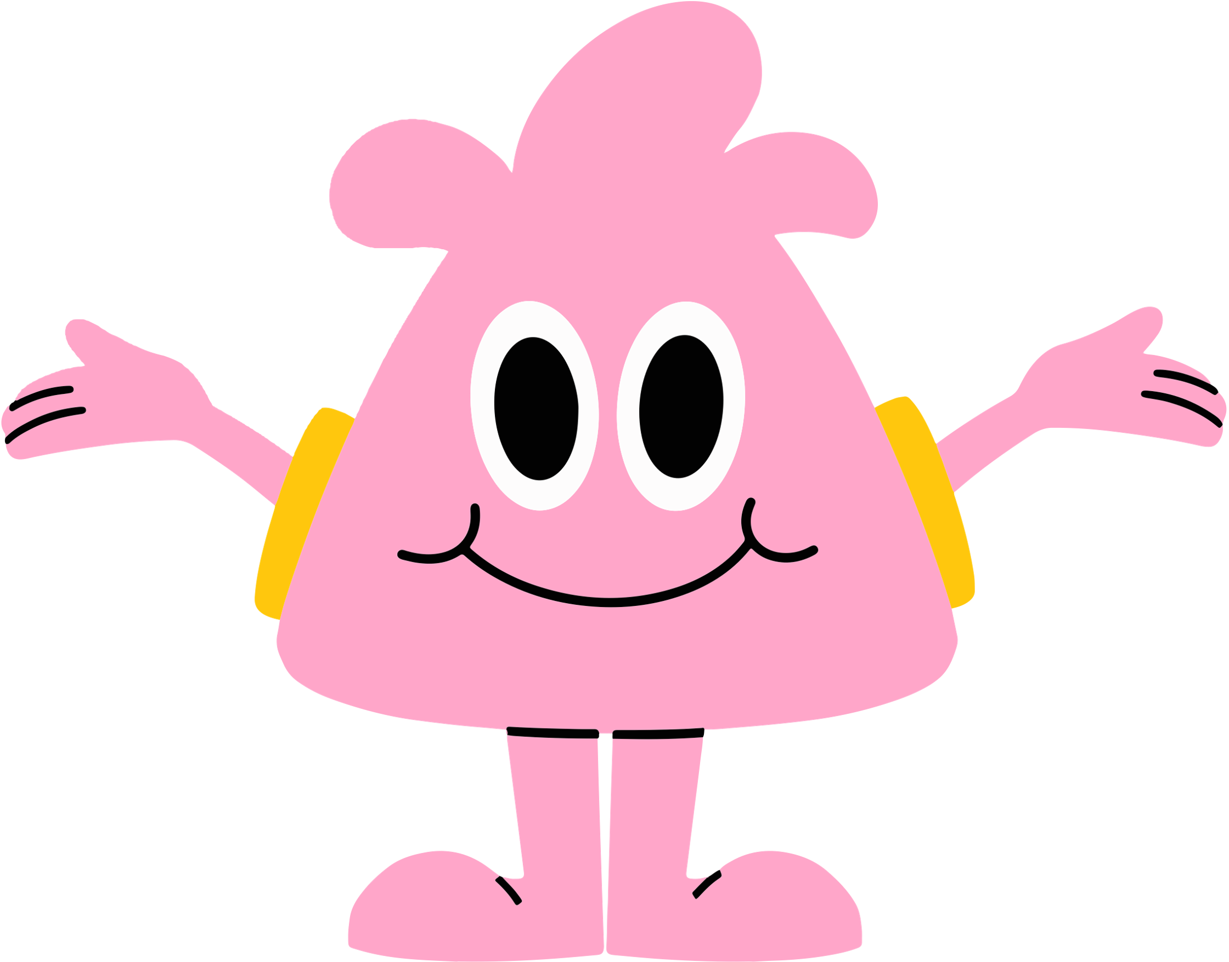

Slide 15







So sánh các số sau
12
18
27
24

Slide 16
86
85
65
65
68
70
43
52

Slide 17
Các em làm tốt lắm
8
18
96
76

Slide 18


38
99
83
Quan sát các số trên

Slide 19
Tìm số bé nhất
38
99
83

Slide 20
Tìm số lớn nhất
38
99
83

Slide 21
Sắp xếp các số trên theo thứ tự từ bé đến lớn
38
83
99

Slide 22

Các em cùng cô quan sát tranh và trả lời câu hỏi sau

Slide 23







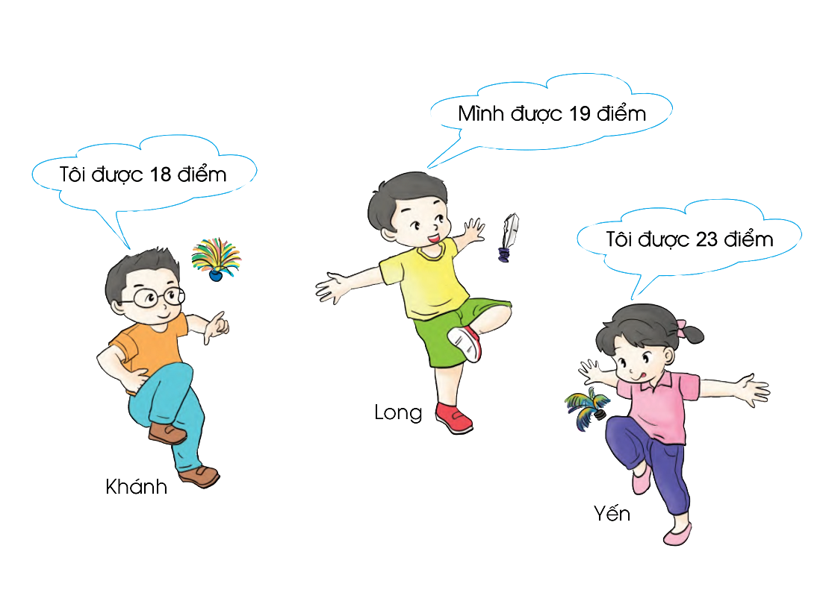






Slide 24
Bạn Khánh đá được mấy điểm?
Khánh đá cầu được 18 điểm.

Slide 25
Bạn Long đá được mấy điểm?
Long đá cầu được
19 điểm.

Slide 26
Bạn Yến đá được mấy điểm?
Yến đá cầu được
23 điểm.

Slide 27
Bây giờ các em sắp xếp tên các bạn theo số điểm từ lớn đến bé
Yến
Long
Khánh

Slide 29
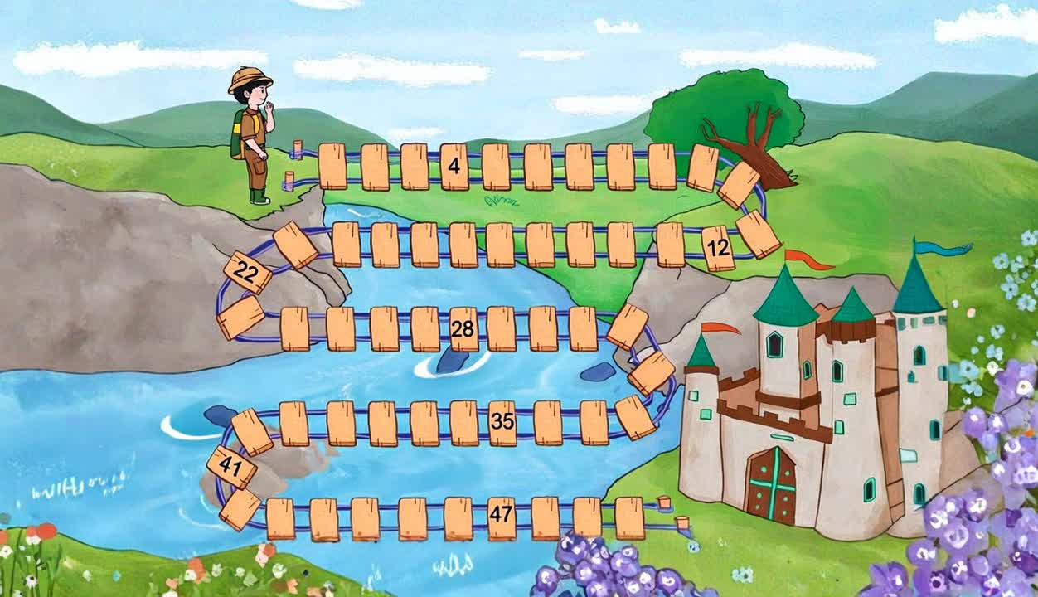

Slide 30


Chúng ta cùng điền số còn thiếu để giúp nhà thám hiểm vượt chướng ngại vật nhé

Slide 31
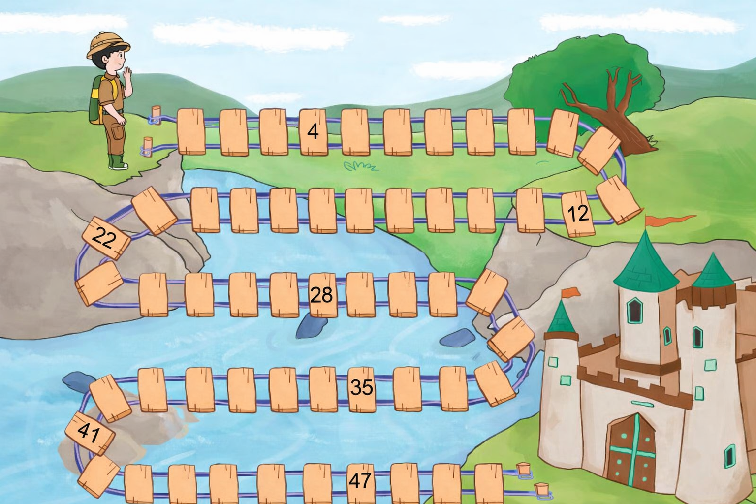

Slide 32
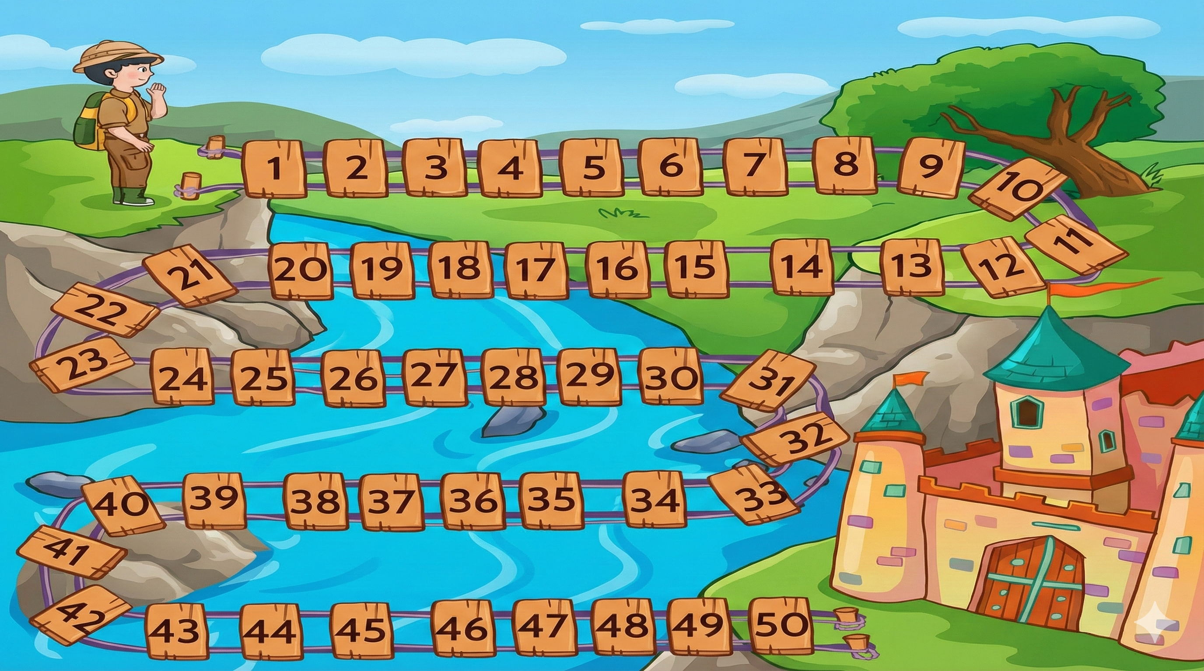

Slide 33
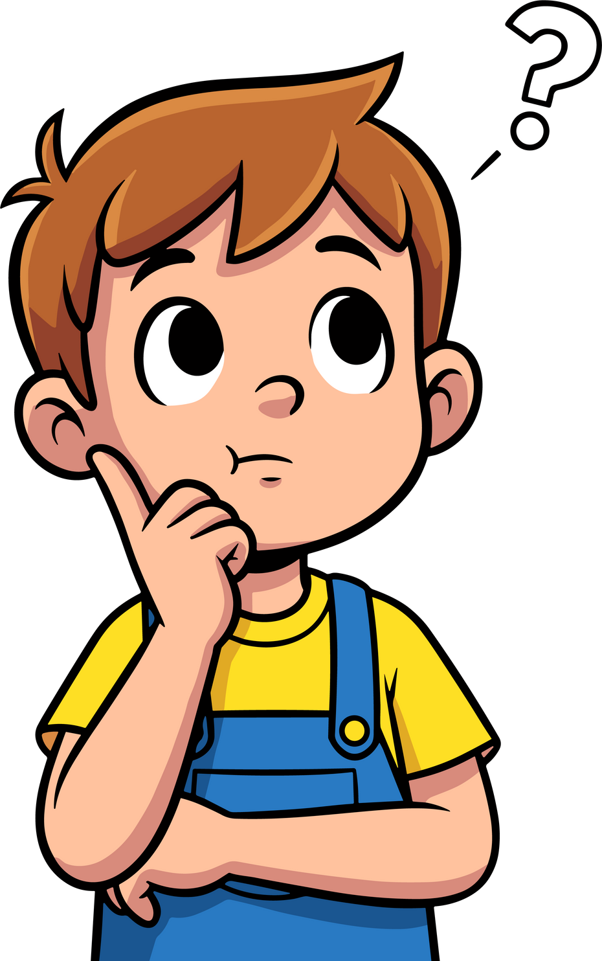
- Số lớn nhất là số nào?
- Số bé nhất là số nào?
- Số tròn chục bé nhất là số nào?
- Số tròn chục lớn nhất là số nào?

Slide 34
Số tròn chục lớn nhất là số nào?
Số lớn nhất là số nào?
Số bé nhất là số nào?
Số tròn chục bé nhất là số nào?

Slide 35





Dặn dò
-Chuẩn bị bài mới: Dài hơn – Ngắn hơn
-Chia sẻ kiến thức được học với gia đình và người thân.

Slide 36

